Slide 1
Perekonomian
Terbuka

Slide 2
PEMBAHASAN
ARUS MODAL DAN BARANG INTERNASIONAL
TABUNGAN DAN INVESTASI DALA,M PEREKONOMIAN TERBUKA KECIL
KURS (EXCHANGE RATES)

Slide 3
1
ARUS MODAL DAN BARANG INTERNASIONAL
Peran Ekspor Neto
Ekspor Neto Positif
Ekspor Neto Negatif
Pengeluaran Domestik tidak perlu sama dengan output barang dan jasa
Jika output / produksi melebihi pengeluaran domestic, maka kelebihan tersebut dapat diekspor ke negara lain.
Jika output / produksi lebih kecil dari pengeluaran domestik, maka tidak dilakukan ekspor ke luar negeri.
JOB SUMMARY REVIEW

Slide 4
1
ARUS MODAL DAN BARANG INTERNASIONAL
Perekonomian Terbuka
Perekonomian Tertutup
Output produksi dijual di pasar domestik dan luar negeri
Terdiri atas empat komponen :
C = Konsumsi barang dan jasa domestik
I = Investasi dalam barang dan jasa domestik
G = Pembelian pemerintah atas barang dan jasa domestic
EX = Ekspor barang dan jasa
Seluruh output produksi dijual dipasar domestik.
Terdiri atas tiga komponen :
Konsumsi, Investasi, Belanja
Pemerintah
Y = C + I + G + EX
JOB SUMMARY REVIEW

Slide 5
NX = Y – (C+ I + G)
Ekspor Neto = Output – Pengeluaran Domestik
C = Cd + Cf
I = Id + If
G = Gd + Gf
D = Domestik F = Mancanegara
Y= (C-Cf) + (I-If) + (G-Gf) + EX
Y= C+I+G+Ex – (Cf+If+Gf)
Y = C + I + G + (EX-IM)

Slide 6
1
ARUS MODAL DAN BARANG INTERNASIONAL
ARUS MODAL INTERNASIONAL DAN NERACA PERDAGANGAN
NX = EKSPOR NETO BARANG DAN JASA / NERACA PERDAGANGAN
S-I = ARUS MODAL KELUAR NETO
Arus Modal Keluar Neto = Neraca Perdagangan
Y = C+I+G+NX
Y-C-G = I+NX
S = I+NX
S-I = NX
S-I = NX
Ekspor neto (NX)
harus selalu sama
dengan
selisih tabungan (S)
dan
investasinya (I)
JOB SUMMARY REVIEW

Slide 7
3
ARUS MODAL DAN BARANG INTERNASIONAL
S-I = NX
Arus Modal Keluar Neto = Neraca Perdagangan
Jumlah dana yang dipinjamkan oleh penduduk domestik ke luar negeri dikurangi dengan jumlah dana yang dipinjamkan orang asing kepada kita.
S-I
Arus Modal Keluar Neto
Arus Modal Keluar Neto (+)
Maka, tabungan kita melebihi investasi dan kelebihannya dipinjamkan kepada pihak asing.
Perekonomian mengalami arus modal masuk. Investasi melebihi tabungan dan perekonomian membiayai investasi ekstra ini dengan cara meminjam dari luar negeri.
Arus Modal Keluar Neto (-)
Enter title
S-I dan N-X (+)
Surplus perdagangan. Ekspor>Impor
S-I dan N-X (-)
Defisit perdagangan. Ekspor<Impor
PERFORMANCE REVENUE REPORT

Slide 8
1
ARUS MODAL DAN BARANG INTERNASIONAL
Jika tabungan kita melebihi investasi, maka tabungan tidak di investasikan ke domestik, namun dipinjamkan ke pihak asing yang membutuhkan. (Surplus Perdagangan)
(Perdagangan Berimbang)
Ekspor = Impor
Ekspor Neto = 0
Y = C + I + G
Tabungan = Investasi
Arus Modal Keluar Neto = 0
(Defisit Perdagangan)
Ekspor < Impor
Ekspor Neto < 0
Y < C + I + G
Tabungan < Investasi
Arus Modal Keluar Neto < 0
Jika investasi kita melebihi tabungan, maka kelebihan investasi harus dibiayai dengan meminjam dari luar negeri.
(Defisit Perdagangan)
(Surplus Perdagangan)
Ekspor > Impor
Ekspor Neto > 0
Y > C + I + G
Tabungan > Investasi
Arus Modal Keluar Neto > 0
1
5
2
4
3
PERFORMANCE REVENUE REPORT

Slide 9
2
PEMBAHASAN
1
2
3
4
ARUS MODAL DAN BARANG INTERNASIONAL
TABUNGAN DAN INVESTASI DALAM PEREKONOMIAN TERBUKA KECIL
Kurs (Exchange Rate)
FONT
STEAMPUNK ADALAH GABUNGAN DARI KONSEP SAINS FIKSI DENGAN ERA VICTORIA (ERA KEPEMIMPINAN RATU VICTORIA DI JAMAN BRITANIA RAYA PADA AWAL ABAD 19)
FONT : 36 days ago BRK YANG MEWAKILI KARAKTERISTIK TEGAS DAN ELEGAN
GABUNGAN ANTARA GEAR YANG MELAMBANGKAN ERA INDUSTRI PADA MASA VICTORIA DENGAN DI ATASNYA DIGAMBARKAN BENTUK JARINGAN YAMG MEWAKILI SAINS FIKSI
Hitam memiliki karakteristik atau sifat-sifat seperti berkelas,tegas, kukuh dalam pendirian
MARKET STATUS ANALYSIS

Slide 10
2
TABUNGAN DAN INVESTASI DALAM PEREKONOMIAN TERBUKA KECIL
Neraca Perdagangan = Arus Modal Keluar Neto
NX= Y – I
Tingkat Bunga Riil = Tingkat Bunga Riil Dunia
r = r*
r* : Tingkat bunga riil yang berlaku di pasar uang dunia.
Model Perkonomian Terbuka Kecil
NX = [ Y̅ - C ( Y̅ – T ) – G ] – I (r*)
NX = S̅ – I (r*)
TABUNGAN DAN INVESTASI DALAM PEREKONOMIAN TERBUKA KECIL

Slide 11
Tabungan dan Investasi dalam Perekonomian Terbuka Kecil.

Slide 12
SURPLUS PERDAGANGAN

Slide 13
DEFISIT PERDAGANGAN

Slide 14
Pergeseran Kurva Investasi dalam Perekonomian Terbuka Kecil

Slide 15
2
TABUNGAN DAN INVESTASI DALAM PEREKONOMIAN TERBUKA KECIL
Defisit Perdagangan Amerika Serikat
Defisit Perdagangan bersamaan dengan turunnya tabungan nasional. Perkembangan ini dapat dijelaskan oleh kebijakan fiskal ekspasioner pada tahun 1980. Dengan dukungan Presiden Ronald Reagan, Kongres AS mengeluarkan peraturan pada tahun 1981 yang secara substansial memotong pajak pendapatan perseorangan selama tiga tahun kedepan. Karena pemotongan pajak ini tidak sama dengan pemotongan pengeluaran pemerintah, maka anggaran negara mengalami defisit. Namun keadaan ini mulai berubah pada tahun 1990-an karena pemerintah federal AS mengubah kebijakan fiskalnya, yaitu dengan menyetujui kenaikan pajak dan sementara kongres menutup pengeluaran. Dan produktivitas pada tahun ini mengalami pertumbuhan yang relatif cepat, maka meningkatkan pajak pendapatan. Perkembangan ini menjadikan federal AS dari defisit menjadi surplus, sehingga meningkatkan tabungan nasional.
Pada awal 2000-an, kebijakan fiskal telah menyebabkan menurunnya tabungan nasional, ketika pemotongan pajak disahkan menjadi undang- undang tahun 2001 dan 2003, sementara perang melawan teroris telah menyebabkan membengkaknya pengeluaran pemerintah.
KESIMPULAN : Sejarah defisit perdagangan AS menunjukkan bahwa kita harus memahami lebih dalam pada tabungan, investasi dan kebijakan serta peristiwa- peristiwa yang menyebabkan perubahan sewaktu- waktu.
TABUNGAN DAN INVESTASI DALAM PEREKONOMIAN TERBUKA KECIL

Slide 16
KURS (EXCHANGE RATE)
Nilai yang digunakan seseorang saat menukar mata uang suata negara dengan mata uang negara lain, ada dua jenis kurs yaitu
Kurs riil
Kurs nominal

Slide 17
3
KURS
KURS RIIL
Kurs Riil = Kurs antara dua negara adalah harga yang penduduk negara-negara tersebut tukarkan satu sama lain
Misal harga mobil amerika 10.000 $ dan harga mobil jepang 2.400.000 Y . Jika 1$ bernilai 120 Y , maka harga mobil Amerika 1.200.000 Y dan harga Mobil Jepang 2.400.000 Y . Disimpulkan bahwa mobil Amerika berharga setengah Mobil Jepang. Dengan kata lain, pada harga saat ini, Kita dapat menukar dua mobil Amerika untuk satu mobil Jepang
KURS

Slide 18
3
KURS
KURS NOMINAL
Kurs Nominal = Harga relative mata uang
Contoh : Jika Kurs antara dolar AS dan Yen Jepang adalah 120 Y Per $ ,maka anda dapat menukar 1 $ untuk 120 Y dalam Pasar dunia.
KURS

Slide 19
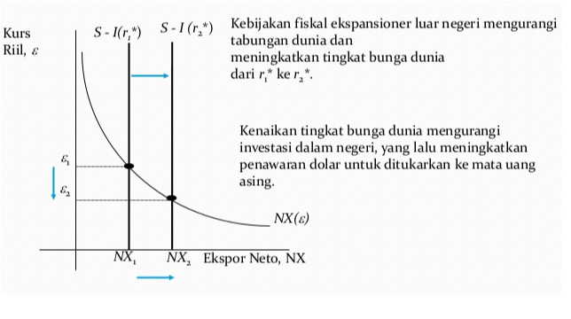
3
KURS
Dampak Kebijakkan Fiskal Luar Negeri pada Kurs Riil
Kurs

Slide 20
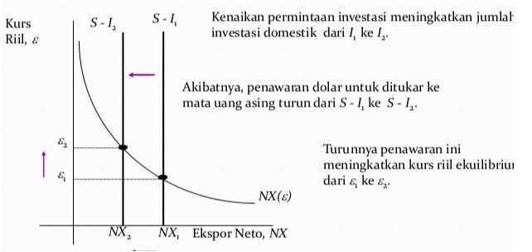
3
KURS
Dampak Kenaikan Permintaan Investasi pada Kurs Riil
Kurs

